Slide 1
Týdenní přehled epidemické situace a stavu očkování v Královéhradeckém kraji

Slide 2
Aktuální situace v Královéhradeckém kraji k 11. 7. 2021
Počet nově zjištěných případů za týden | 33 (prům. 4,7/den)
7denní počet nových případů na 100 tis. obyv. | 6,0
Počet potvrzených případů od 1.3.2020 | 104.762
Počet vyléčených | 103.016
Počet úmrtí | 1.811

Slide 4
Celkový počet dodaných a podaných dávek k 11. 7.
 | Comirnaty (BioNTech Manufacturing GmbH) |  |  | COVID-19 Spikevax mRNA Vaccine (Moderna Biotech Spain, S.L.) |  |  | VAXZEVRIA (AstraZeneca) |  |  | COVID-19 Vaccine Janssen (Johnson & Johson) |  | CELKEM
Kraj | Počet dodaných dávek při 5 na lahvičku do 17.1. a 6 od 18.1. | Počet dodaných dávek při 6 na lahvičku | Vykázaný počet podaných dávek | Počet dodaných dávek při 10 na lahvičku | Počet dodaných dávek při 11 na lahvičku | Vykázaný počet podaných dávek | Počet dodaných dávek při 10 na lahvičku | Počet dodaných dávek při 11 na lahvičku | Vykázaný počet podaných dávek | Počet dodaných dávek při 5 na lahvičku | Vykázaný počet podaných dávek | Počet dodaných dávek | Vykázaný počet podaných dávek
CZ010 Hlavní město Praha | 1 403 805 | 1 414 530 | 1 307 299 | 151 900 | 167 090 | 116 410 | 92 500 | 101 750 | 84 166 | 23 450 | 11 951 | 1 671 655 – 1 706 820 | 1 519 826
CZ020 Středočeský kraj | 832 845 | 835 380 | 745 769 | 81 600 | 89 760 | 75 438 | 118 800 | 130 680 | 104 770 | 19 200 | 12 146 | 1 052 445 – 1 075 020 | 938 123
CZ031 Jihočeský kraj | 462 540 | 464 490 | 458 859 | 45 700 | 50 270 | 46 357 | 43 500 | 47 850 | 44 443 | 9 300 | 5 957 | 561 040 – 571 910 | 555 616
CZ032 Plzeňský kraj | 401 895 | 403 650 | 403 498 | 48 000 | 52 800 | 31 098 | 50 900 | 55 990 | 41 868 | 8 700 | 5 675 | 509 495 – 521 140 | 482 139
CZ041 Karlovarský kraj | 195 975 | 196 560 | 178 716 | 18 600 | 20 460 | 17 664 | 46 000 | 50 600 | 44 364 | 3 150 | 1 691 | 263 725 – 270 770 | 242 435
CZ042 Ústecký kraj | 551 070 | 552 240 | 556 782 | 49 800 | 54 780 | 44 527 | 55 900 | 61 490 | 54 395 | 9 600 | 6 526 | 666 370 – 678 110 | 662 230
CZ051 Liberecký kraj | 298 545 | 299 520 | 284 326 | 36 200 | 39 820 | 35 192 | 29 100 | 32 010 | 27 647 | 6 350 | 3 462 | 370 195 – 377 700 | 350 627
CZ052 Královéhradecký kraj | 391 755 | 393 120 | 378 731 | 43 100 | 47 410 | 47 607 | 53 600 | 58 960 | 48 768 | 9 100 | 6 352 | 497 555 – 508 590 | 481 458
CZ053 Pardubický kraj | 347 880 | 348 660 | 305 045 | 38 500 | 42 350 | 36 936 | 38 600 | 42 460 | 35 861 | 8 350 | 5 762 | 433 330 – 441 820 | 383 604
CZ063 Kraj Vysočina | 339 495 | 340 470 | 326 969 | 45 300 | 49 830 | 40 681 | 56 700 | 62 370 | 46 865 | 8 350 | 5 978 | 449 845 – 461 020 | 420 493
CZ064 Jihomoravský kraj | 876 120 | 881 580 | 846 080 | 81 200 | 89 320 | 79 726 | 89 500 | 98 450 | 83 129 | 19 600 | 11 356 | 1 066 420 – 1 088 950 | 1 020 291
CZ071 Olomoucký kraj | 429 975 | 431 730 | 380 265 | 52 200 | 57 420 | 55 620 | 46 800 | 51 480 | 45 150 | 8 550 | 5 198 | 537 525 – 549 180 | 486 233
CZ072 Zlínský kraj | 397 995 | 398 970 | 380 015 | 48 900 | 53 790 | 45 378 | 46 000 | 50 600 | 41 112 | 7 650 | 5 777 | 500 545 – 511 010 | 472 282
CZ080 Moravskoslezský kraj | 803 805 | 806 730 | 776 376 | 100 500 | 110 550 | 89 822 | 78 000 | 85 800 | 74 995 | 15 850 | 10 012 | 998 155 – 1 018 930 | 951 205
CELKEM | 7 733 700 | 7 767 630 | 7 328 730 | 841 500 | 925 650 | 762 456 | 845 900 | 930 490 | 777 533 | 157 200 | 97 843 | 9 578 300 – 9 780 970 | 8 966 562

Slide 5
Ve 27. týdnu prům. 3.116 očkování za den
Vakcíny Moderna, AstraZeneca a Johnson jsou distribuovány praktickým lékařům

Slide 6
Počet podaných dávek k 11. 7. 2021
Kraj vakcinace | < 16 | 16-24 | 25-29 | 30-34 | 35-39 | 40-44 | 45-49 | 50-54 | 55-59 | 60-64 | 65-69 | 70-79 | 80+ | Neuvedeno | Celkem
Hlavní město Praha | 1 465 | 75 738 | 79 045 | 99 916 | 111 538 | 164 201 | 171 652 | 128 562 | 122 153 | 105 338 | 125 056 | 226 333 | 108 829 | 0 | 1 519 826
Středočeský kraj | 841 | 28 983 | 21 479 | 30 676 | 43 943 | 76 181 | 103 708 | 87 007 | 89 191 | 89 468 | 110 394 | 187 702 | 68 550 | 0 | 938 123
Jihočeský kraj | 1 722 | 20 603 | 13 667 | 18 929 | 25 171 | 45 103 | 57 898 | 50 312 | 52 596 | 55 454 | 64 252 | 105 352 | 44 557 | 0 | 555 616
Plzeňský kraj | 410 | 19 580 | 14 132 | 19 155 | 25 688 | 40 349 | 50 190 | 42 105 | 43 800 | 44 689 | 54 309 | 90 392 | 37 340 | 0 | 482 139
Karlovarský kraj | 533 | 10 004 | 5 946 | 9 199 | 11 689 | 19 808 | 26 674 | 23 287 | 23 467 | 22 706 | 26 492 | 44 969 | 17 661 | 0 | 242 435
Ústecký kraj | 1 318 | 28 676 | 17 446 | 23 582 | 34 751 | 59 033 | 76 004 | 61 293 | 62 205 | 59 717 | 72 289 | 123 107 | 42 809 | 0 | 662 230
Liberecký kraj | 789 | 13 732 | 9 264 | 12 607 | 16 870 | 28 279 | 38 442 | 30 981 | 31 603 | 31 433 | 39 814 | 70 640 | 26 173 | 0 | 350 627
Královéhradecký kraj | 219 | 16 460 | 11 940 | 15 119 | 22 717 | 40 841 | 52 301 | 43 993 | 44 262 | 44 351 | 54 313 | 93 629 | 41 313 | 0 | 481 458
Pardubický kraj | 217 | 12 962 | 8 584 | 11 871 | 17 243 | 29 793 | 38 060 | 33 927 | 35 900 | 38 244 | 46 867 | 76 889 | 33 047 | 0 | 383 604
Kraj Vysočina | 1 016 | 15 600 | 9 995 | 14 233 | 19 297 | 31 242 | 43 888 | 38 788 | 41 651 | 43 262 | 47 714 | 78 914 | 34 893 | 0 | 420 493
Jihomoravský kraj | 1 563 | 44 704 | 39 121 | 46 471 | 60 354 | 92 860 | 103 948 | 87 259 | 90 198 | 90 353 | 102 897 | 182 271 | 78 292 | 0 | 1 020 291
Olomoucký kraj | 436 | 15 899 | 12 388 | 16 307 | 21 610 | 37 808 | 49 521 | 42 615 | 45 563 | 47 320 | 56 422 | 96 742 | 43 602 | 0 | 486 233
Zlínský kraj | 575 | 17 925 | 10 701 | 15 586 | 21 732 | 38 000 | 48 084 | 42 222 | 45 466 | 47 855 | 54 110 | 88 265 | 41 761 | 0 | 472 282
Moravskoslezský kraj | 1 182 | 34 721 | 24 314 | 35 468 | 47 482 | 77 715 | 98 488 | 89 370 | 95 805 | 92 886 | 105 233 | 174 012 | 74 529 | 0 | 951 205
Celkem | 12 286 | 355 587 | 278 022 | 369 119 | 480 085 | 781 213 | 958 858 | 801 721 | 823 860 | 813 076 | 960 162 | 1 639 217 | 693 356 | 0 | 8 966 562

Slide 7
Ukončené očkování k 11. 7. 2021
Kraj vakcinace | < 16 | 16-24 | 25-29 | 30-34 | 35-39 | 40-44 | 45-49 | 50-54 | 55-59 | 60-64 | 65-69 | 70-79 | 80+ | Neuvedeno | Celkem
Hlavní město Praha | 39 | 12 581 | 16 835 | 20 251 | 28 351 | 61 215 | 75 850 | 59 403 | 57 380 | 49 958 | 59 912 | 110 380 | 53 697 | 0 | 605 852
Středočeský kraj | 2 | 5 286 | 5 526 | 7 531 | 12 476 | 26 609 | 45 372 | 40 003 | 41 715 | 42 244 | 52 730 | 91 016 | 33 113 | 0 | 403 623
Jihočeský kraj | 2 | 2 523 | 3 033 | 4 090 | 6 557 | 17 655 | 26 536 | 23 771 | 25 172 | 26 824 | 31 089 | 51 520 | 21 921 | 0 | 240 693
Plzeňský kraj | 3 | 3 496 | 3 512 | 4 654 | 7 825 | 15 570 | 21 875 | 19 078 | 20 453 | 21 181 | 25 984 | 43 881 | 18 391 | 0 | 205 903
Karlovarský kraj | 2 | 1 497 | 1 395 | 2 780 | 3 962 | 8 166 | 11 978 | 10 770 | 10 865 | 10 417 | 12 197 | 21 822 | 8 618 | 0 | 104 469
Ústecký kraj | 8 | 4 686 | 4 373 | 6 142 | 12 702 | 25 817 | 34 943 | 28 637 | 29 337 | 28 483 | 34 681 | 59 694 | 20 722 | 0 | 290 225
Liberecký kraj | 1 | 1 968 | 2 096 | 2 696 | 4 525 | 10 387 | 16 916 | 14 129 | 14 720 | 14 767 | 18 857 | 34 209 | 12 788 | 0 | 148 059
Královéhradecký kraj | 2 | 3 980 | 3 902 | 4 879 | 8 137 | 17 858 | 24 361 | 20 980 | 21 286 | 21 422 | 26 206 | 45 357 | 20 163 | 0 | 218 533
Pardubický kraj | 2 | 2 347 | 2 259 | 3 103 | 5 062 | 10 663 | 15 596 | 15 275 | 16 780 | 18 174 | 22 382 | 37 056 | 16 088 | 0 | 164 787
Kraj Vysočina | 1 | 2 126 | 2 267 | 3 150 | 4 920 | 10 905 | 19 387 | 17 854 | 19 560 | 20 616 | 22 860 | 38 063 | 16 993 | 0 | 178 702
Jihomoravský kraj | 8 | 6 237 | 8 511 | 9 826 | 19 503 | 39 481 | 47 354 | 40 725 | 42 629 | 43 067 | 49 030 | 88 770 | 38 330 | 0 | 433 471
Olomoucký kraj | 2 | 2 448 | 3 311 | 4 295 | 6 343 | 14 792 | 22 245 | 19 771 | 21 459 | 22 352 | 26 649 | 46 726 | 21 383 | 0 | 211 776
Zlínský kraj | 3 | 2 561 | 2 516 | 3 826 | 6 698 | 16 008 | 21 813 | 19 629 | 21 400 | 22 753 | 25 656 | 42 541 | 20 366 | 0 | 205 770
Moravskoslezský kraj | 10 | 5 284 | 6 212 | 10 484 | 16 727 | 32 765 | 44 643 | 41 629 | 45 108 | 44 203 | 50 541 | 84 394 | 36 420 | 0 | 418 420
Celkem | 85 | 57 020 | 65 748 | 87 707 | 143 788 | 307 891 | 428 869 | 371 654 | 387 864 | 386 461 | 458 774 | 795 429 | 338 993 | 0 | 3 830 283

Slide 8
Praktičtí lékaři – dávky k 11. 7. 2021
Kraj vakcinace | < 16 | 16-24 | 25-29 | 30-34 | 35-39 | 40-44 | 45-49 | 50-54 | 55-59 | 60-64 | 65-69 | 70-79 | 80+ | Neuvedeno | Celkem
Hlavní město Praha | 3 | 3 812 | 4 087 | 4 474 | 4 643 | 6 141 | 6 500 | 6 238 | 7 442 | 9 165 | 15 245 | 36 926 | 12 300 | 0 | 116 976
Středočeský kraj | 6 | 2 713 | 2 180 | 2 555 | 3 071 | 4 239 | 4 727 | 4 558 | 5 452 | 7 813 | 14 335 | 37 294 | 10 348 | 0 | 99 291
Jihočeský kraj | 2 | 1 097 | 870 | 1 295 | 1 712 | 2 805 | 2 934 | 2 602 | 3 005 | 4 298 | 7 054 | 18 079 | 7 732 | 0 | 53 485
Plzeňský kraj | 0 | 705 | 630 | 777 | 829 | 1 228 | 1 649 | 1 638 | 2 037 | 3 153 | 5 547 | 14 204 | 4 503 | 0 | 36 900
Karlovarský kraj | 0 | 470 | 393 | 600 | 777 | 1 190 | 1 483 | 1 630 | 2 304 | 3 708 | 7 034 | 15 151 | 3 415 | 0 | 38 155
Ústecký kraj | 0 | 1 172 | 1 025 | 1 118 | 1 452 | 2 364 | 2 594 | 2 355 | 3 029 | 4 305 | 7 833 | 21 039 | 5 309 | 0 | 53 595
Liberecký kraj | 0 | 1 144 | 1 025 | 1 107 | 1 360 | 2 035 | 2 631 | 2 482 | 3 024 | 3 712 | 6 718 | 16 129 | 6 505 | 0 | 47 872
Královéhradecký kraj | 0 | 1 754 | 1 494 | 1 867 | 2 535 | 3 604 | 4 064 | 3 440 | 3 840 | 5 793 | 10 241 | 26 978 | 7 684 | 0 | 73 294
Pardubický kraj | 0 | 1 334 | 953 | 1 284 | 1 814 | 2 864 | 3 113 | 2 661 | 3 156 | 4 496 | 7 862 | 24 745 | 8 620 | 0 | 62 902
Kraj Vysočina | 0 | 1 027 | 852 | 1 063 | 1 163 | 1 453 | 1 739 | 1 975 | 2 420 | 3 333 | 5 274 | 15 178 | 5 094 | 0 | 40 571
Jihomoravský kraj | 0 | 2 472 | 2 621 | 3 136 | 3 765 | 4 824 | 5 877 | 6 257 | 8 533 | 12 831 | 22 751 | 61 623 | 17 914 | 0 | 152 604
Olomoucký kraj | 0 | 1 005 | 703 | 1 035 | 1 541 | 2 967 | 3 323 | 3 389 | 4 746 | 7 562 | 13 861 | 34 681 | 9 278 | 0 | 84 091
Zlínský kraj | 1 | 1 116 | 888 | 1 229 | 1 612 | 2 574 | 3 328 | 3 296 | 4 272 | 6 271 | 11 625 | 36 511 | 18 366 | 0 | 91 089
Moravskoslezský kraj | 0 | 1 864 | 1 701 | 2 349 | 3 024 | 4 306 | 5 215 | 5 791 | 7 689 | 10 560 | 16 471 | 46 609 | 17 461 | 0 | 123 040
Celkem | 12 | 21 685 | 19 422 | 23 889 | 29 298 | 42 594 | 49 177 | 48 312 | 60 949 | 87 000 | 151 851 | 405 147 | 134 529 | 0 | 1 073 865

Slide 9
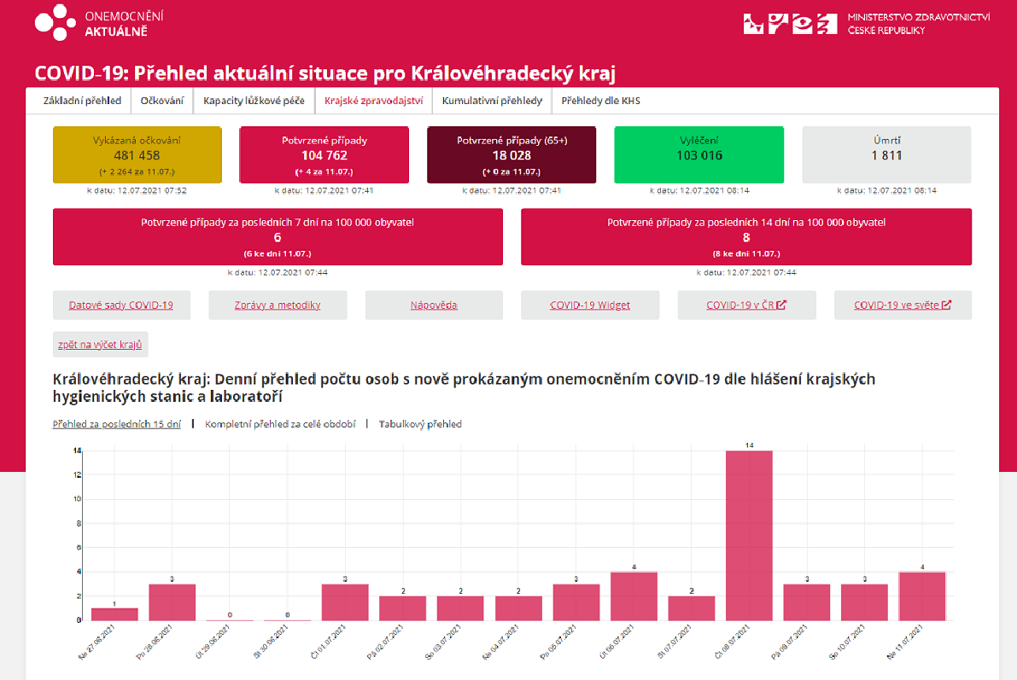
Informace COVID-19
COVID-19 | Královéhradecký kraj Onemocnění aktuálně od MZČR (mzcr.cz)

Slide 10
Děkuji za pozornost.
Martin Červíček
hejtman

